Slide 1

Ch10 電子商務
施大偉
2021/11/18

Slide 2

電子商務 Electronic commerce / EC
基本定義
以Internet為基礎
線上資訊提供與分享
線上交易的執行
線上關係的互動維持
流程系統及經營模式
商流 資訊流 金流 物流

Slide 3

電子商務 Electronic commerce / EC (cont.)
整體架構(1, 2, 3, 4 ,5)
網路基礎建設
軟硬體
網路
Internet
商務基礎建設
資訊提供機制
Web
金流機制
安全機制

Slide 4

電子商務 Electronic commerce / EC (cont.)
整體架構(1, 2, 3, 4 ,5)
商務應用
交易資訊提供應用
價格決定應用
線上交易應用
線上服務應用
線上社群應用
經營模式 Business model
倫理及法律規範

Slide 5

電子商務 Electronic commerce / EC (cont.)
特性
技術面: Know how
競爭面: 標準 資訊透明 容易模仿 進入障礙低
時空面: 7*24 全球
互動面: Screen to face V.S. Face to face
經營主動面: 買方 v.s. 賣方
資訊面: 記錄與分析
網路效應

Slide 6



電子商務的分類
按經營模式
入口網站 Online portals 5C
線上零售商
線上內容提供者 ICP V.S. ISP
線上仲介商
線上市場創造者
線上社群提供者 OCP
應用服務提供者 ASP

Slide 7
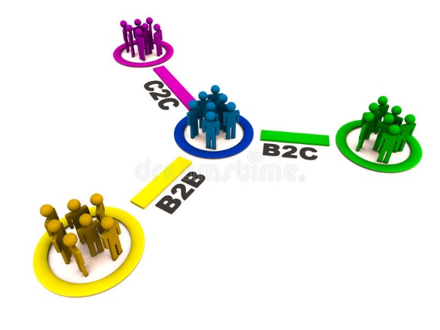
電子商務的分類(cont.)
按交易對象
B2B
B2C
C2B
C2C
P2P

Slide 8
電子商務的分類(cont.)
按虛實經營方式
純線上
純實體
虛實合一 Click and mortar

Slide 9

電子商務的行銷4P
Product
(大量)客製化
協同研發
i.g. 線上維修

Slide 10

電子商務的行銷4P (cont.)
Place
通路去中間化
通路再中間化
虛實合一通路的問題
聯盟行銷通路

Slide 11

電子商務的行銷4P (cont.)
Price
微定價
版本定價
消費群組定價
線上拍賣
線上逆向拍賣
線上團購
免費定價策略

Slide 12

電子商務的行銷4P (cont.)
Promotion
Search engine marketing / SEM
付費
Search engine optimization / SEO 80%/3pages

Slide 13
電子商務的行銷4P (cont.)
Promotion (cont.)
允許式 Email / 簡訊 /賴行銷
病毒式行銷(口耳相傳)
4R
提供有價值的內容
小遊戲
容易分享
網紅行銷
經營網路社群
聯盟式行銷

Slide 14

B2B
賣方主導
買方主導 i.g.台塑採購
第三者主導

Slide 15
本投影片所有插圖均來自古狗搜尋公開網路資源 為非供商業目的之教學投影片版面使用

